Slide 1
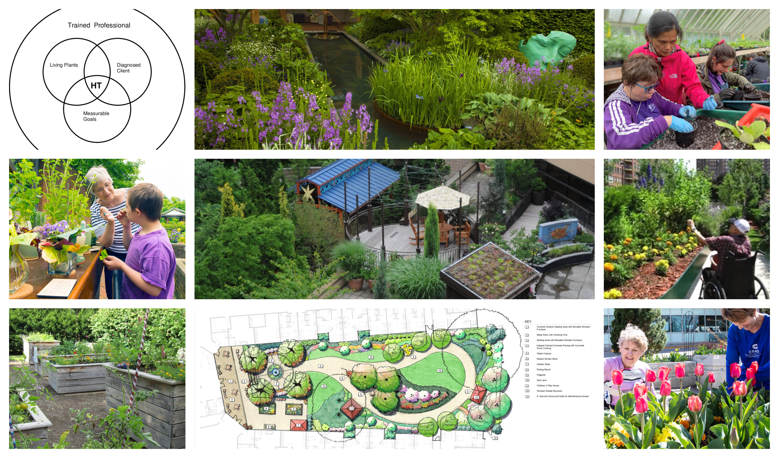
Zahradní terapie v USA

Slide 2
Jakým směrem je orientována
19.st. B. Rush, práce na zahradě pro lidi s duševním onemocněním
40.-50. léta 20.st. Rehabilitace pro válečné veterány
Postupně získala důvěru odborníků a začala se využívat v mnoha oblastech
Rehabilitační, zdravotnické, residenční zařízení (nemocnice, domovy pro seniory, centra pro lidi s Alzheimerovou chorobou, aj.)
Pro lidi se speciálními potřebami (nevidomí, lidé s autismem, mentálně či tělesně znevýhodnění)
dále sociální zaměření v práci se znevýhodněnými skupinami (alkoholici, drogově závislí, vězni či lidé po výkonu trestu, nezaměstnaní, lidé bez domova nebo ohrožení chudobou, aj.)
wellness a zdravý životní styl

Slide 3
Asociace -národní a mezinárodní aktivity
AHTA (American Horticultural Therapy Assosiation)
Založena 1973, propaguje a rozvíjí praxi ZT v USA, nezisková členská organizace, sdružuje společnosti i jednotlivce z USA (ale i Kanady, Japonska, aj.)
ASLA (American Society of Landscape Architects)
Propaguje koncept terapeutických zahrad.
HTI (Horticurtural Therapy Institut)
Vzdělávání Zahradních terapeutů
Therapeutic Landscapes Network
Mezinárodní komunita designérů, poskytovatelů zdravotnických a lidských služeb, vědců a zahradníků. Hlavní důraz je kladen na design založený na důkazech ve zdravotnických zařízeních.
American Horticultural society

Slide 4
Jak je ZT ukotvena legislativně
Kodex profesní etiky přijat v roce 1985
Revidován roku 1993
Revidován, aktualizován a přijat roku 2015 a všichni registrovaní terapeuti by se měli hlásit k jeho zásadám
Standards of practice for horticultural therapy 2015
https://www.ahta.org/assets/docs/ahta%20standards%20of%20practice.pdf
Více jsem toho nenašla, chybí mi tedy to legislativní ukotvení.

Slide 5
Zahradním terapeutem v USA je člověk, který:
Je registrován u AHTA a označen odbornostním pověřením HTR (registrovaný zahradní terapeut).
K registraci je potřeba splnit podmínky:
Bakalářský titul v oboru zahradní terapie (univerzity ve státech Colorado, Pensylvánie, Florida, Oregon, New Jersey, Tennessee) nebo minimálně bakalářský titul s dalšími kurzy v oblasti humanitních věd, botaniky a zahradní terapie anebo magisterské či doktorské studium v těchto oblastech
kurzy v humanitních věd, botaniky a zahradní terapie lze absolvovat na univerzitách nebo v kurzech akreditovaných AHTA (například v Botanické zahradě nebo v HTI-institut zahradní terapie, na vybraných univerzitách, apod.) anebo lze získat i za letitou pracovní zkušenost v oboru bez nutnosti vysokoškolského vzdělání (2.000 hodin za 2roky)
Vzdělání Zahradního terapeuta je završeno 480 hodinovou stáží v oboru pod dohledem zahradního terapeuta (nemocnice, rezidenční zařízení, botanické zahrady, aj.). Zde je také možnost část hodin absolvovat online.

Slide 6
Další odkazy
https://naturesacred.org/
https://www.asla.org/default.aspx
https://ahta.memberclicks.net/assets/docs/therapeuticgardencharacteristics_ahtareprintpermission.pdf
https://www.healthdesign.org/system/files/Marcus_Gardens%20in%20HC%20Facility%20Visits.pdf
https://designforgenerations.com/
https://www.zaretskyassociates.com/what-we-do-2/portfolio/healing-gardens/
Zpracovala Dagmar Vitulová učo 180293

